Slide 1



Taller
Fundamentos de
JavaScript
Brigada Paraíso
Aylin Yepez
Sesión 10

Slide 2
DOM

Slide 3
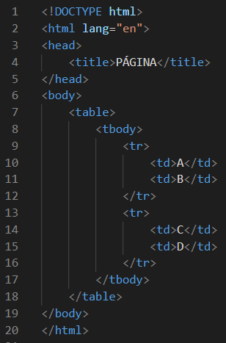
document
html
head
body
title
tbody
tr
tr
td
td
td
td

Slide 4
TRAER ELEMENTOS
MÉTODOS NUEVOS
document.querySelector(elemento) document.querySelector('a'); | Trae el primer elemento encontrado en el documento
document.querySelectorAll(elemento) document.querySelectorAll('a'); | Devuelve una matriz con todos los elementos encontrados
MÉTODOS ANTIGUOS
document.getElementById(id) document.getElementById('btnEnviar'); | Elemento con id especifico
document.getElmentByTagName(elemento) document.getElementsByTagName('p'); | Devuelve una matriz con todos los elementos encontrados

Slide 5
EVENTOS
EVENTO
Disparo que lanza el sistema cuando sucede algo en el, por ejemplo,
Click en un elemento
Presion sobre una tecla
Pagina web que termino de cargar
Envio de formulario
CONTROLADOR
Código que se ejecuta en respuesta a un evento
OBJETO DE EVENTOS
Aquellos parámetros que recibe el controlador (e, event, evt)
OYENTE
Escucha si ocurre el evento

Slide 6
MÁS COMUNES
PROPIEDADES DE CONTROLADOR
Más compatibles
Menos potentes
Evento | Función
onfocus | Cuando el elemento obtiene el enfoque
onblur | Cuando el elemento pierde el enfoque
ondblclick | Cuando se hace doble click en el elemento
onkeypress | Cuando se presiona una tecla
onmouseover | Cuando el puntero se desplaza sobre el elemento
onmouseout | Cuando el puntero sale del elemento
DOM
Menos compatibles
Más potentes

Slide 7


AÑADIR
PROPIEDADES DE CONTROLADOR
elemento.evento = controlador
DOM
elemento.addEventListener(‘evento’, controlador)

Slide 8

OBJETO DE EVENTOS
Son los párametos que recibe el controlador
Suelen tener el nombre de event, e, evt.
En ellos encontramos propiedades como target (hace referencia al elemento sobre el que actúa el elemento)

Slide 9
CRUD
Descripción | Método | Ejemplo
Cambiar/Agregar Texto | elemento.textContent = ‘texto’ | link.textContent = 'Mozilla Developer Network'
Crear elemento | document.createElement(elemento) | const para = document.createElement('p')
Agregar elemento | elementoPadre.appendChild(elemento) | sect.appendChild(para)
Eliminar elemento | elementoPadre.removeChild(elemento) | sect.removeChild(linkPara)
Obtener elemento padre | elementoHijo.parentNode | linkPara.parentNode
Editar estilos uno a uno | elemento.style.atributo = nuevoValor | para.style.color = 'white'; para.style.padding = '10px'
Editar estilos todos s la vez | Definimos los estilos en el css Añadimos la clase al elemento | .highlight { color: black; padding: 10px; } para.setAttribute('class', 'highlight');

